Slide 1


BUDAYA
ANTI FRAUD
Created By

Slide 2



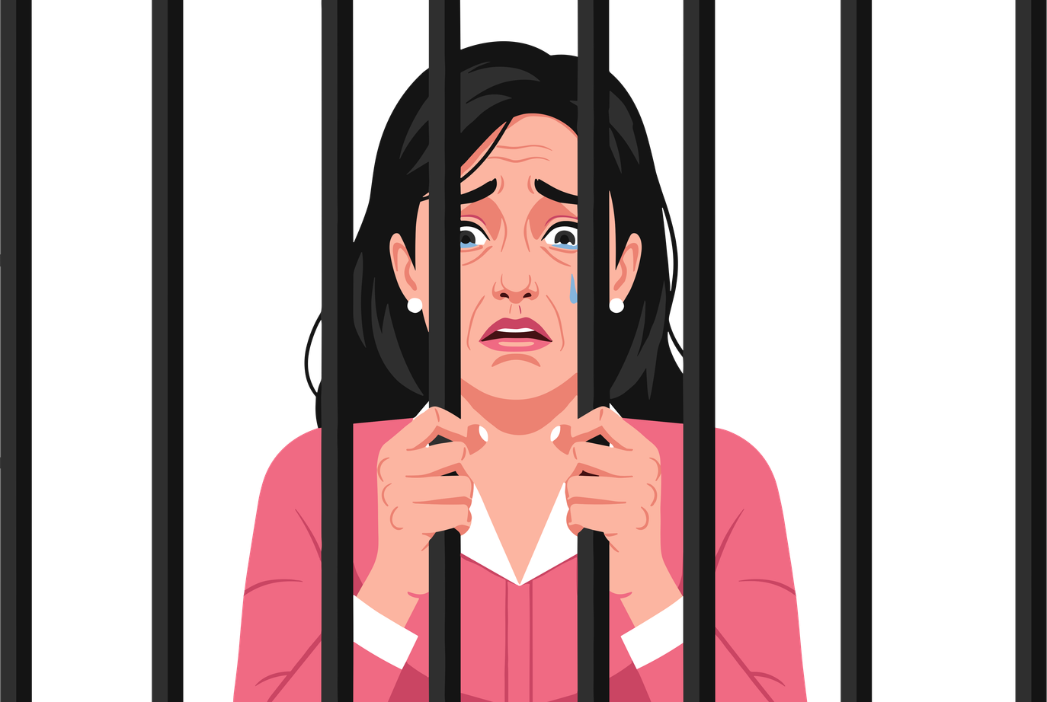

Mendapatkan Surat Peringatan
Diberhentikan
Risiko Hukum
APA DAMPAKNYA?
Nama baik rusak
→ Masuk daftar hitam
→ Karier mentok
→ Keluarga terdampak
Created By

Slide 3
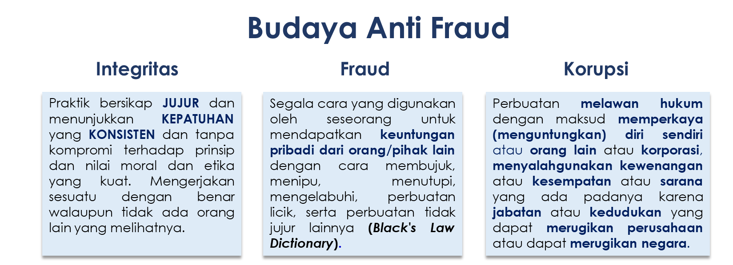
Created By

Slide 4

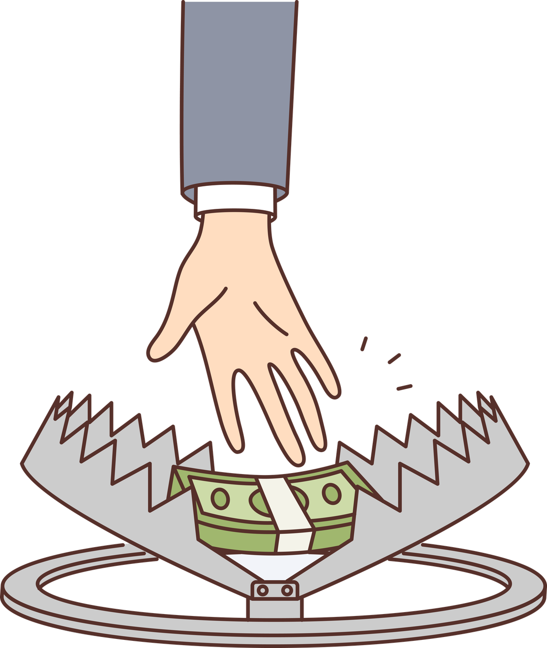
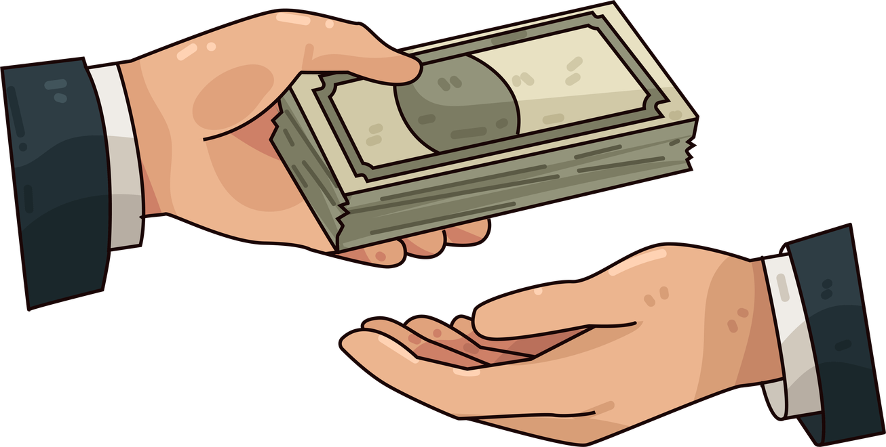
JENIS-JENIS TINDAK KORUPSI
Suap
Penggelapan
Penyalahgunaan Wewenang
Gratifikasi
Pemerasan
Konflik Kepentingan
Memberi atau menerima sesuatu (uang, barang, fasilitas) supaya keputusan jadi menguntungkan pihak tertentu.
Mengambil atau menggunakan uang/aset yang dipercayakan untuk kepentingan pribadi.
Memakai jabatan/kekuasaan untuk keuntungan pribadi atau kelompok, meski tanpa uang tunai langsung.
Menerima hadiah, fasilitas, atau layanan karena jabatan, yang bisa memengaruhi objektivitas keputusan.
Memaksa pihak lain memberi sesuatu dengan ancaman atau tekanan jabatan.
Mengambil keputusan yang menguntungkan diri sendiri, keluarga, atau relasi, bukan kepentingan organisasi.
Created By

Slide 5
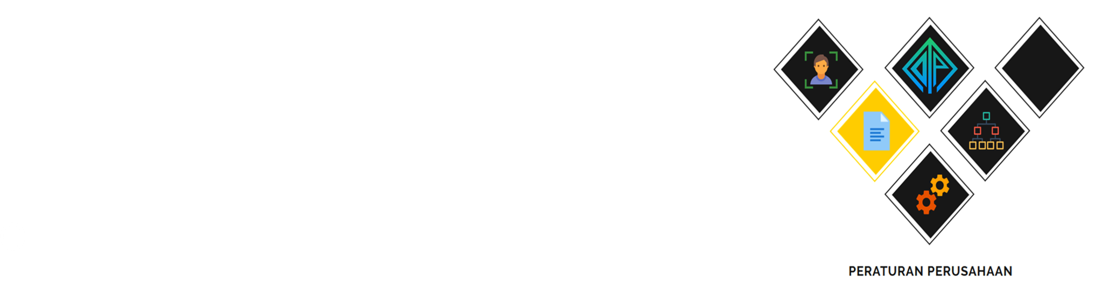
Peraturan Perusahaan PNM
(Periode 2024-2026)
Bab IX, Pasal 39 – Mengatur Kriteria Pelanggaran
Karyawan MUM tidak melakukan tindakan-tindakan yang akan/dapat merugikan perusahaan baik material, yuridis, maupun nama baik perusahaan.
Bab IX, Pasal 40 – Sanksi
Setiap pelanggaran terhadap PP akan dikenakan sanksi sesuai dengan tingkat pelanggarannya, bisa pelanggaran ringan atau berat.
Bab IX, Pasal 41 – Pelanggaran Berat
Tergolong pelanggaran berat adalah penipuan, pencurian, atau penggelapan barang dan atau uang milik perusahaan. Terhadap karyawan yang melakukan pelanggaran berat selain dapat di PHK juga dapat diproses secara hukum.
Created By

Slide 6
Sifat-Sifat Fraud
Selalu memanfaatkan lemahnya pengawasan
Selalu memanfaatkan kewenangan yang melekat pada dirinya.
Fraud tidak pernah terjadi tanpa sengaja, ia sealu mengandung kebohongan, kerahasiaan, dan tipu muslihat.
Selalu dimulai dari yang kecil/sedikit.
Selalu berulang/ketagihan, jarang terjadi hanya sekali.
Selalu berusaha menutupi/menghilangkan jejak.
Jika terbongkar, biasanya sudah stadium parah.
Dampaknya melebar, dapat menular pada teman lainnya dan suasana kerja menjadi tidak nyaman
Biaya untuk mengungkap bisa lebih besar dan nilaipengembalian bisalebih kecil dari nilai fraud.
Created By

Slide 7
Jenis Uang yang Berpotensi di Korupsi
Uang Pencairan
Uang Batal Cair
Uang Lunas Dini (Ludin)
Uang Pertanggungjawaban (UP)
Uang Angsuran (UA)
Uang Titipan (UT)
Makelar
Uang Operasional Kantor
Switching
Pungutan liar
Contoh dan Jenis Kegiatan Korupsi dan Fraud
Modus kejadian:
Uang Pelunasan Dini
Kronologis kejadian
Uang Pelunasan Dini nasabah tidak disetorkan sepenuhnya dan digunakan untuk kepentingan lain (menutupi angsuran nasabah lain, digunakan untuk kepentingan pribadi
Sanksi:
SP Pertama dan Terakhir atau PHK
Modus kejadian:
Uang Titipan
Uang angsuran nasabah yang dititipkan kepada nasabah lain, tidak disetorkan dan digunakan untuk kepentingan pribadi
Sanksi:
SP Pertama dan Terakhir atau PHK
Modus kejadian:
Melakukan Pelanggaran Prosedur
Tidak melakukan pengecekan proses pembiayaan
Sanksi:
ST s.d SP Pertama dan Terakhir
Created By

Slide 8
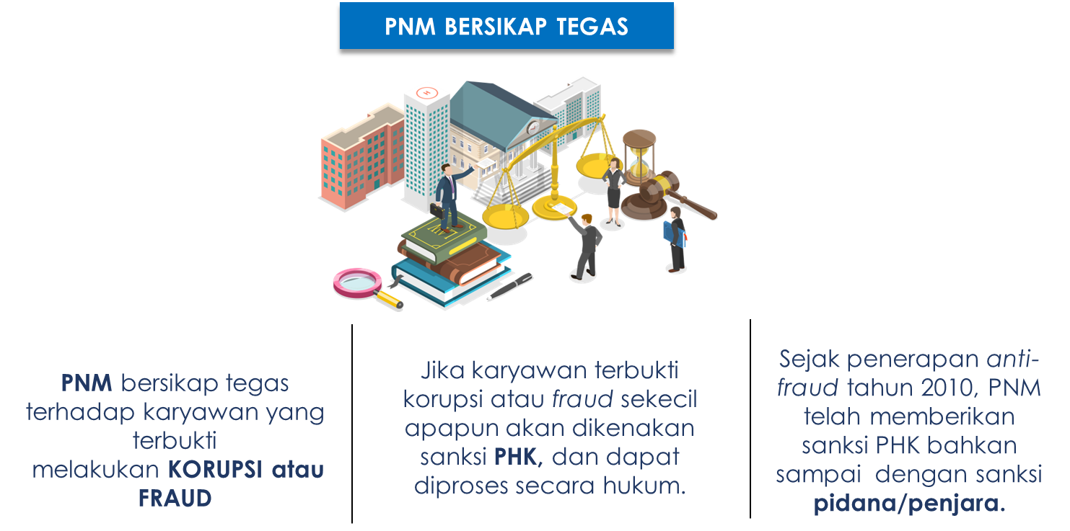
Created By

Slide 9
JANGAN LAKUKAN, SEGERA LAPORKAN!
Fraud diantaranya Tindakan menerima/meminta imbalan dan/atau penyelewengan atau penyalahgunaan uang perusahaan untuk kepentingan pribadi atau orang lain dan/atau menggerakkan orang lain atau membuat rencana untuk merugikan perusahaan.
Penipuan diantaranya Tindakan mengelabui perusahan, nasabah, atau pihak ketiga dan/atau memalsukan dokumen, tanda tangan, bukti fisik dan atau segala bukti otentik.
Pencurian diantaranya Tindakan mengambil sebagian dan/atau keseluruhan asset atau data perusahaan yang bukan merupakan haknya.
Pembiaran diantaranya Tindakan mengabaikan kewajiban prosedur atau tanggung jawab sebagai pegawai perusahaan secara sadar dan sengaja.
Pelanggaran diantaranya Tindakan melanggar ketentuan internal maupun eksternal perusahaan atau melakukan pembobolan dengan/tanpa teknologi termasuk rekayasa laporan keuangan.
Created By

Slide 10
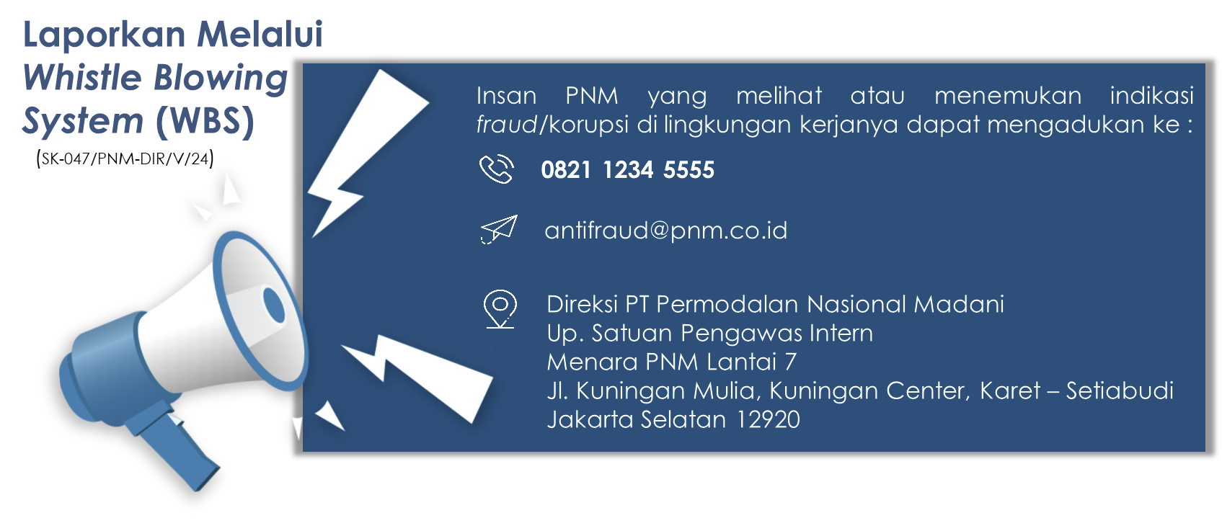
Created By

Slide 11
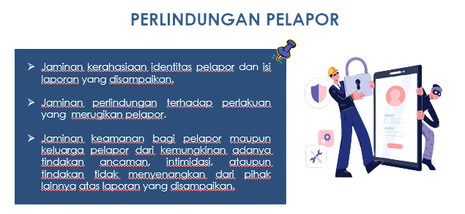
Created By

Slide 12
1
GAMES
AO menerima setoran angsuran dari beberapa nasabah dalam satu kelompok. Karena ada kebutuhan pribadi mendesak, AO menunda penyetoran ke kantor dan menggunakan sementara sebagian uang angsuran tersebut dengan rencana akan mengganti sebelum audit atau pemeriksaan.
Suap
Penggelapan
Penyalahgunaan Wewenang
Gratifikasi
Pemerasan
Konflik Kepentingan
MENGAPA? JELASKAN
Created By

Slide 13
2
GAMES
AO mengatakan kepada calon nasabah bahwa proses pembiayaan bisa dipercepat jika nasabah memberikan “uang tambahan”. Nasabah yang kurang memahami prosedur merasa terpaksa memberikan uang tersebut karena takut pengajuan ditolak.
Suap
Penggelapan
Penyalahgunaan Wewenang
Gratifikasi
Pemerasan
Konflik Kepentingan
MENGAPA? JELASKAN
Created By

Slide 14
3
GAMES
Setelah pembiayaan cair, salah satu nasabah memberikan bingkisan berupa sembako dan uang transport kepada AO sebagai tanda terima kasih karena sudah membantu proses pencairan. AO merasa tidak enak menolak karena khawatir merusak hubungan dengan nasabah dan kelompok.
Suap
Penggelapan
Penyalahgunaan Wewenang
Gratifikasi
Pemerasan
Konflik Kepentingan
MENGAPA? JELASKAN
Created By

Slide 15
4
GAMES
Seorang AO sedang memproses pengajuan pembiayaan nasabah baru. Nasabah tersebut sebenarnya belum memenuhi syarat. Kemudian ia menawarkan sejumlah uang kepada AO agar tetap diloloskan dan dijanjikan akan tetap disiplin membayar angsuran. AO merasa dilema karena target penyaluran juga sedang tinggi.
Suap
Penggelapan
Penyalahgunaan Wewenang
Gratifikasi
Pemerasan
Konflik Kepentingan
MENGAPA? JELASKAN
Created By

Slide 16
5
GAMES
Seorang KUM meminta AO di timnya untuk memprioritaskan pengajuan pembiayaan dari kerabatnya. Walaupun data usaha belum lengkap, KUM tersebut menekan agar proses dipercepat dengan alasan menjaga hubungan baik.
Suap
Penggelapan
Penyalahgunaan Wewenang
Gratifikasi
Pemerasan
Konflik Kepentingan
MENGAPA? JELASKAN
Created By

Slide 17
5
GAMES
Seorang KUM meminta AO di timnya untuk memprioritaskan pengajuan pembiayaan dari kerabatnya. Walaupun data usaha belum lengkap, KUM tersebut menekan agar proses dipercepat dengan alasan menjaga hubungan baik.
Suap
Penggelapan
Penyalahgunaan Wewenang
Gratifikasi
Pemerasan
Konflik Kepentingan
MENGAPA? JELASKAN
Created By

Slide 18
6
GAMES
AO memiliki usaha pribadi yang sama dengan salah satu nasabah di wilayahnya. AO kemudian lebih sering memberikan perhatian, informasi, dan peluang pelatihan usaha kepada nasabah tersebut dibanding anggota kelompok lain karena berharap mendapatkan keuntungan kerja sama.
Suap
Penggelapan
Penyalahgunaan Wewenang
Gratifikasi
Pemerasan
Konflik Kepentingan
MENGAPA? JELASKAN
Created By

Slide 19

MELAKUKAN
NEGOISASI
Created By

Slide 20

NEGOISASI
NEGOSIASI ADALAH PROSES KOMUNIKASI DUA PIHAK ATAU LEBIH YANG MEMILIKI KEPENTINGAN BERBEDA UNTUK MENCAPAI KESEPAKATAN BERSAMA YANG DAPAT DITERIMA OLEH SEMUA PIHAK:
CIRI UTAMA NEGOISASI:
Melibatkan minimal dua pihak
Ada kepentingan yang sama dan berbeda
Bertujuan mencapai kesepakatan
Menggunakan komunikasi persuasif
Negosiasi menjadi sarana menyatukan perbedaan untuk mencapai kesepakatan bersama.
Created By

Slide 21
PRINSIP-PRINSIP NEGOSIASI
1
Win-Win Solution
Mengutamakan keuntungan bersama
Saling Menghargai
Menjaga etika dan profesionalisme
2
3
Berbasis Data dan Fakta
Bukan asumsi semata
Keterbukaan dan Kejelasan
Menghindari multitafsir
4
5
Fleksibilitas
Siap dengan alternatif solusi
Prinsip negosiasi membantu mencapai kesepakatan yang adil dan berkelanjutan.
Created By

Slide 22
TAHAPAN MELAKUKAN NEGOSIASI
1
2
3
SEBELUM NEGOISASI
SESUDAH NEGOISASI
PENUTUPAN NEGOISASI
  Menentukan tujuan negosiasi
  Mengidentifikasi pihak yang terlibat
  Mengumpulkan data dan informasi pendukung
  Menyusun strategi dan skenario
  Membuka negosiasi secara profesional
  Menyampaikan kepentingan dan penawaran
  Mendengarkan dan memahami lawan negosiasi
  Mengajukan argumen dan solusi
  Mengelola perbedaan pendapat
  Menyepakati hasil negosiasi
  Merangkum poin-poin kesepakatan
  Mengonfirmasi komitmen masing-masing pihak
  Menentukan tindak lanjut
Negosiasi yang efektif membutuhkan persiapan, proses, dan penutupan yang jelas.
Created By

Slide 23
TEKNIK DAN STRATEGI NEGOSIASI
Komunikasi asertif
Active listening
Questioning technique
Persuasi berbasis manfaat
Kompromi terukur
Problem solving approach
Teknik dan strategi yang tepat menentukan keberhasilan negosiasi.
Created By

Slide 24
WIN-WIN SOLUTION (BERBASIS MANFAAT)
CONTOH KASUS:
Negosiasi karyawan dengan nasabah tidak bayar
NASABAH:
KARYAWAN:
• Usaha sedang sepi
• Berupaya membayar
• Meminta waktu hingga minggu depan
• Menjaga kewajiban pembayaran
• Mengarahkan pembayaran dalam 3 hari
SOLUSI WIN-WIN
PENDEKATAN EMPATI DAN KESEPAKATAN WAKTU PEMBAYARAN YANG REALISTIS, SEHINGGA NASABAH TETAP BERKOMITMEN DAN KEWAJIBAN TETAP TERJAGA
Created By

Slide 25

ETIKA DALAM NEGOSIASI:
  Jujur dan transparan
  Tidak memaksakan kehendak
  Menjaga kerahasiaan informasi
  Menghormati kesepakatan yang telah dibuat
  Menghindari konflik personal
Created By

Slide 26

MELAKSANAKAN
PELAYANAN PRIMA
Created By

Slide 27

MELAKSANAKAN PELAYANAN PRIMA
Pelayanan prima itu intinya melayani orang dengan sebaik mungkin. Bukan cuma cepat, tapi juga ramah, jelas, dan bikin orang merasa dihargai.
Kalau orang selesai dilayani lalu berpikir:
“Oh, enak ya dilayani di sini”
Nah, itu tandanya pelayanan kita sudah mendekati prima.
Created By

Slide 28
KENAPA PELAYANAN PRIMA ITU PENTING?
KARENA PELAYANAN ITU ADALAH WAJAH KITA DAN WAJAH ORGANISASI.
PELAYANAN YANG BAIK BISA:
Membuat orang merasa nyaman
Mengurangi komplain
Membangun kepercayaan
Membuat orang mau kembali lagi
Sebaliknya, pelayanan yang buruk bisa bikin orang kapok, meskipun produknya bagus.
Created By

Slide 29
MELAKSANAKAN PELAYANAN PRIMA
PELAYANAN PRIMA ITU BUKAN CUMA SOAL CEPAT
BANYAK ORANG MENGIRA PELAYANAN PRIMA ITU CUMA SOAL KECEPATAN. PADAHAL, CARA BICARA DAN SIKAP JAUH LEBIH BERPENGARUH.
CONTOH:
Agak lama tapi ramah dan jelas ✅
Idealnya tentu cepat dan ramah
Cepat tapi jutek ❌
Created By

Slide 30
MELAKSANAKAN PELAYANAN PRIMA
Pelayanan Prima di PNM Mekaar:
pelayanan terbaik yang diberikan kepada nasabah secara cepat, tepat, ramah dan profesional untuk memenuhi kebutuhan serta melebihi harapan nasabah
Created By

Slide 31
TUJUAN PELAYANAN PRIMA:
1
Meningkatkan kepuasan nasabah
Menumbuhkan kepercayaan & loyalitas kelompok
2
3
Mengurangi komplain & konflik lapangan
4
Meningkatkan kelancaran angsuran
5
Menjaga citra positif PNM
Memperkuat hubungan jangka panjang dengan nasabah
6
Created By

Slide 32

SIKAP DASAR PELAYANAN PRIMA (5S)
PELAYANAN YANG BAIK DIMULAI DARI SIKAP:
Senyum
Biar suasana nggak tegang
Salam
Tanda kita siap melayani
Sapa
Bikin orang merasa diperhatikan
Santun
Tetap menghargai meski menghadapi komplain.
Sopan
Bicara dengan bahasa yang baik
Pelayanan prima dimulai dari sikap sederhana yang paling diingat orang.
Created By

Slide 33
MELAKSANAKAN PELAYANAN PRIMA
CARA MEMBERIKAN PELAYANAN PRIMA (LANGKAH SEDERHANA)
Langkah 1
Langkah 2
Langkah 3
Langkah 4
Langkah 5
Dengarkan dengan Benar
Biarkan orang menjelaskan kebutuhannya
Jelaskan dengan Bahasa yang Mudah
Hindari bahasa ribet atau istilah teknis kalau tidak perlu.
Bantu Cari Solusi
Kalau bisa diselesaikan langsung, selesaikan.
Tutup dengan Baik
Akhiri pelayanan dengan sopan.
Sambut dengan Baik
Sapa nasabah dengan baik.
Contoh:
“Selamat pagi, bagaimana kabarnya bu?
Ingat:
Mendengarkan itu bagian dari melayani.
Pastikan orang benar-benar paham, bukan cuma mengangguk.
Contoh:
“Terima kasih, semoga informasinya membantu. Kalau masih ada yang ditanyakan, silakan.”
Yang penting:
Jangan menghilang tanpa kejelasan.
Created By

Slide 34
CARA MENGHADAPI KELUHAN NASABAH
KALAU ADA NASABAH KOMPLAIN:
1
Dengarkan dulu, jangan defensif
2
Jangan memotong atau menyalahkan
3
Tetap tenang dan sopan
KALIMAT YANG AMAN:
“BAIK, TERIMA KASIH SUDAH MENYAMPAIKAN. KAMI BANTU CEK YA BU.”
INGAT:
ORANG YANG KOMPLAIN ITU INGIN DIDENGAR, BUKAN DILAWAN.
Created By

Slide 35

INTINYA PELAYANAN PRIMA ITU...
Bukan pencitraan ❌
Bukan basa-basi ❌
TETAPI KEBIASAAN BERSIKAP BAIK SAAT BEKERJA
KALAU KITA MELAYANI DENGAN NIAT MEMBANTU, ORANG BISA MERASAKANNYA
Created By

Slide 36
PELAYANAN PRIMA DI PNM MEKAAR DILAKUKAN
1
Kapan?
2
Kepada Siapa saja?
3
Bagaimana cara dan tahapannya?
Created By

Slide 37
TERIMA
KASIH
Created By

